Slide 1
Geïntegreerde proef
Studentenbedrijf
Led kubus
Sebastiaan Sillis
Stage

Slide 2


ITissues
Studentenbedrijf

Slide 3
Itissues: Opstart
Studentenbedrijf
Brainstorm
KBO-aanvraag
Bankrekening
Sociale media

Slide 4
Itissues: leiden
Studentenbedrijf
Takenverdeling
Promotie
Administratie
Reparaties uitvoeren

Slide 5
Itissues: functieomschrijving
Studentenbedrijf
Technisch
Administratie
Sociale media
Opvolgen team

Slide 6
Itissues: besluit
Studentenbedrijf
Zware opdracht
Aandacht
Behoorlijk resultaat
Afsluiting

Slide 7
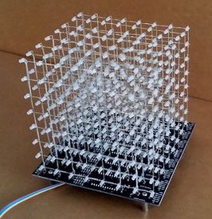
Led kubus
Weergavetechniek
Genuino
Led kubus

Slide 8
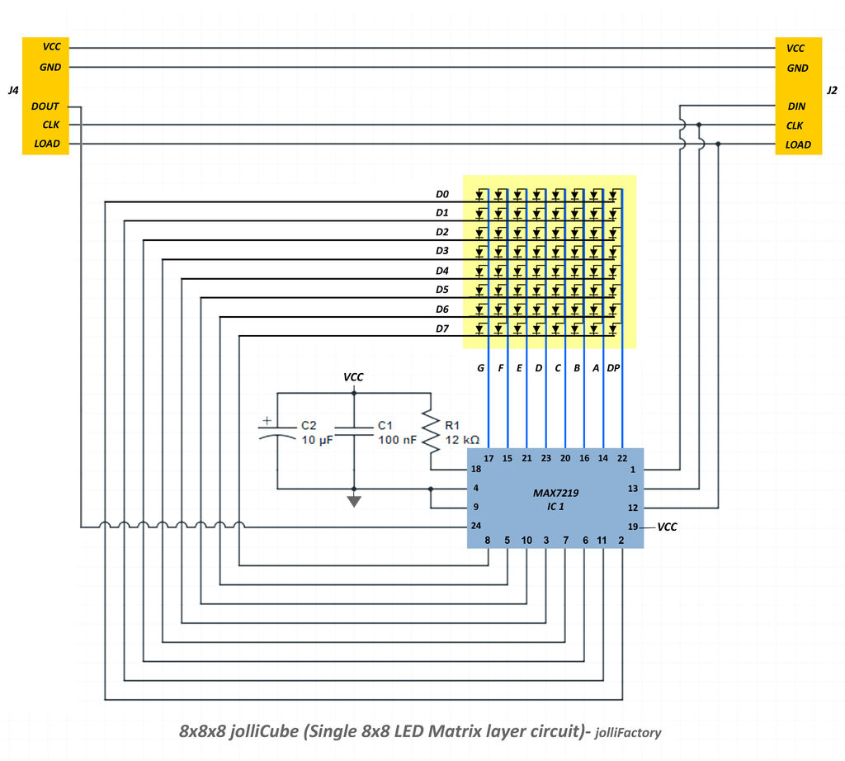
Led kubus: schema
Modulair
Individueel
Led kubus

Slide 9
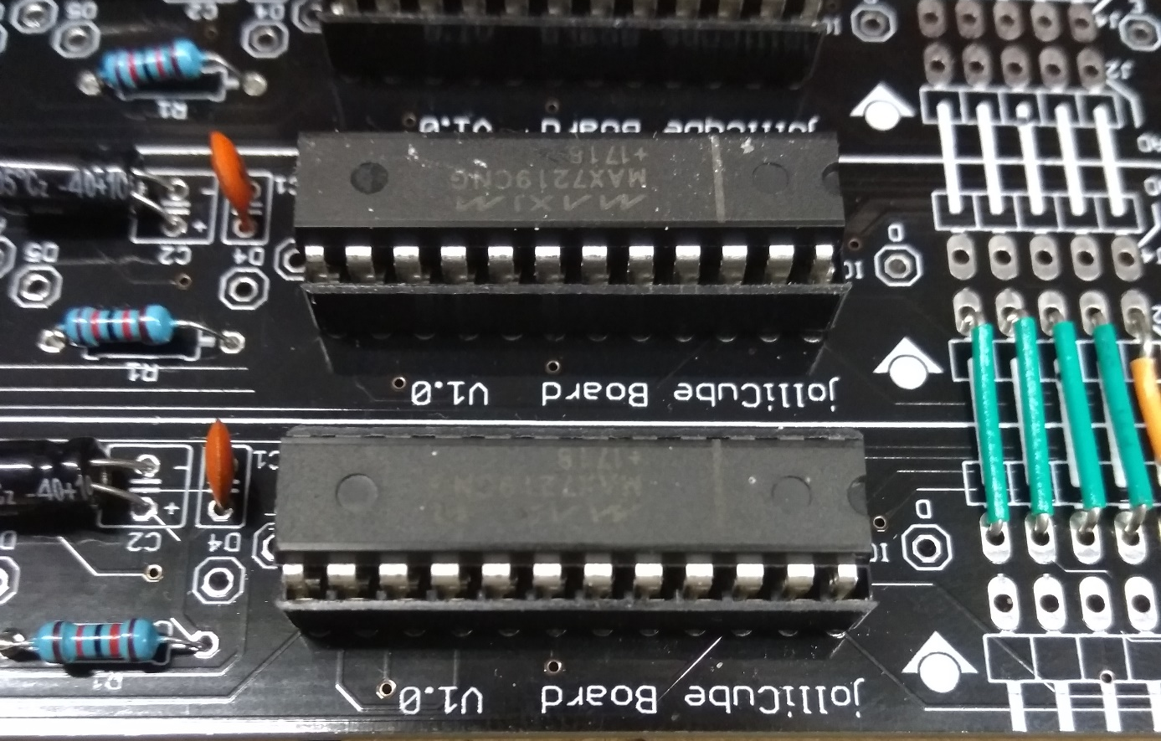
Led kubus: componenten
IC
Serieel
Led kubus

Slide 10
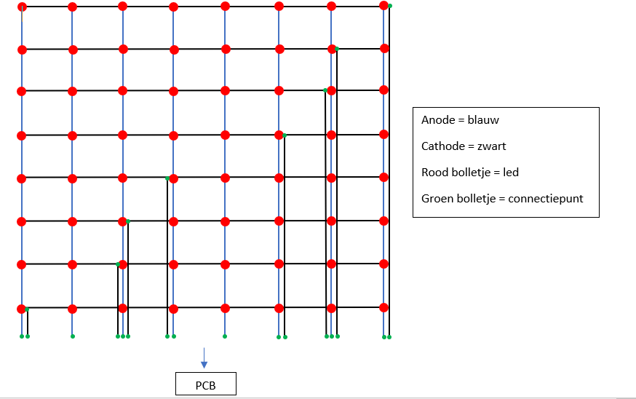
Led kubus: raster
Verbinding
8x
Led kubus

Slide 11
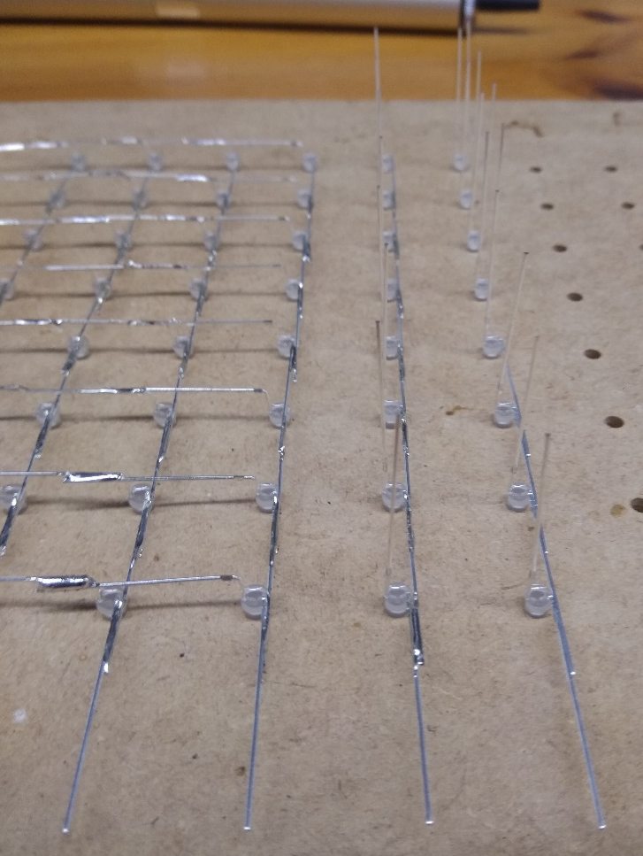
Led kubus: raster fysiek
Zichzelf ondersteunend
88 solderingen
Led kubus

Slide 12
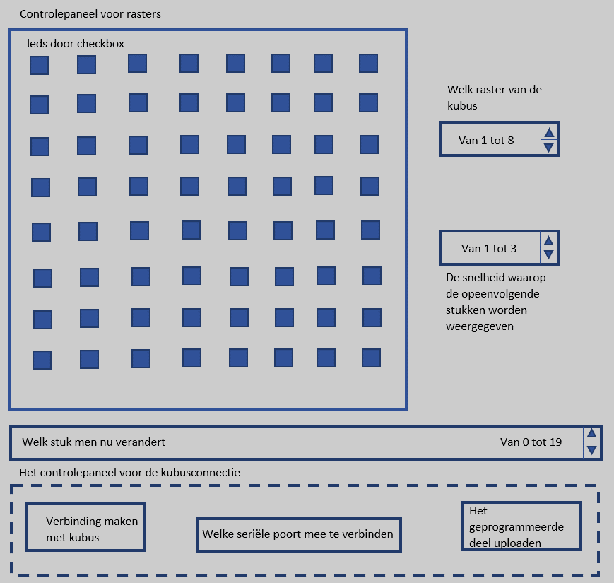
Led kubus: Programmatie gui concept
Makkelijk aansturen
Kleine leercurve
Led kubus

Slide 13
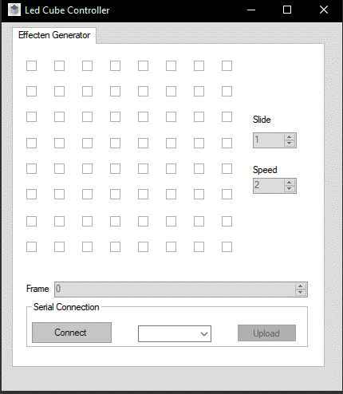
Led kubus: Programmatie gui
Windows forms
Moderne interface
Led kubus

Slide 14
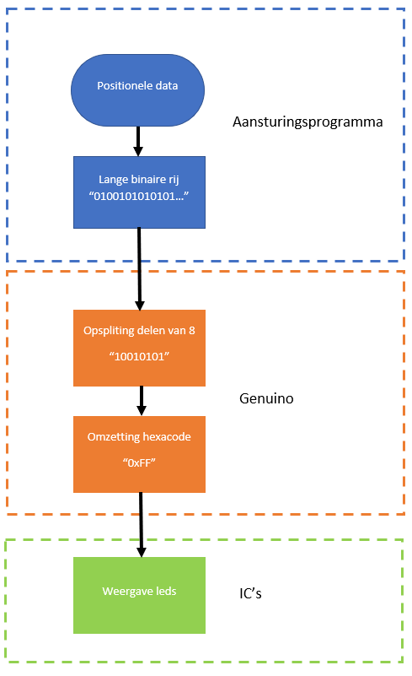
Led kubus: Programmatie
C++ / C#
SPI Protocol
Led kubus
Notes:
SPI= Serial Port Interface

Slide 15
Led kubus: Problemen
Geheugen
Conceptueel
Seriële communicatie
Tijdsgebrek
Led kubus
Notes:
DEMONSTARTIE HIERNA

Slide 16

Stage: EquensWorldline
Verwerking betalingen
Marktleider Europa
Stage

Slide 17
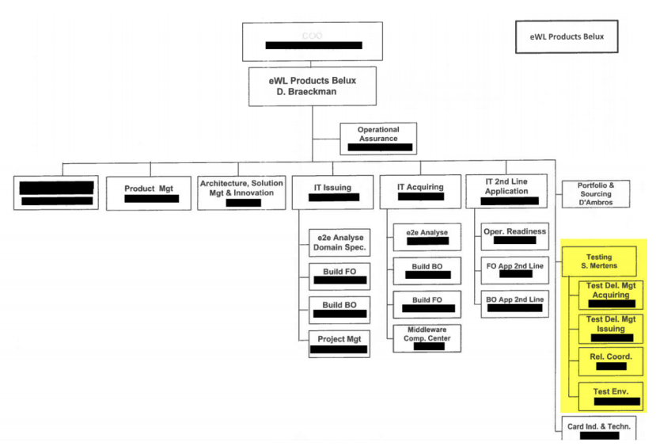
Stage: Afdeling
Testing
Controle updates
Stage

Slide 18
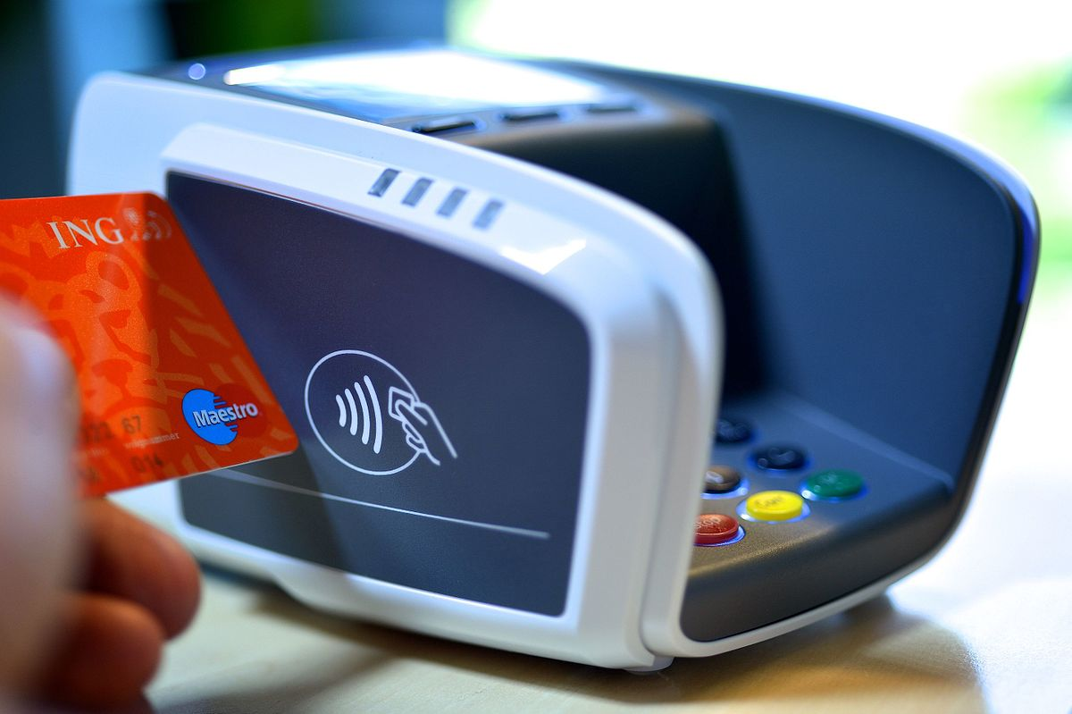
Stage: Taken
Testkaarten
Project De Sprankel
Stage

Slide 19
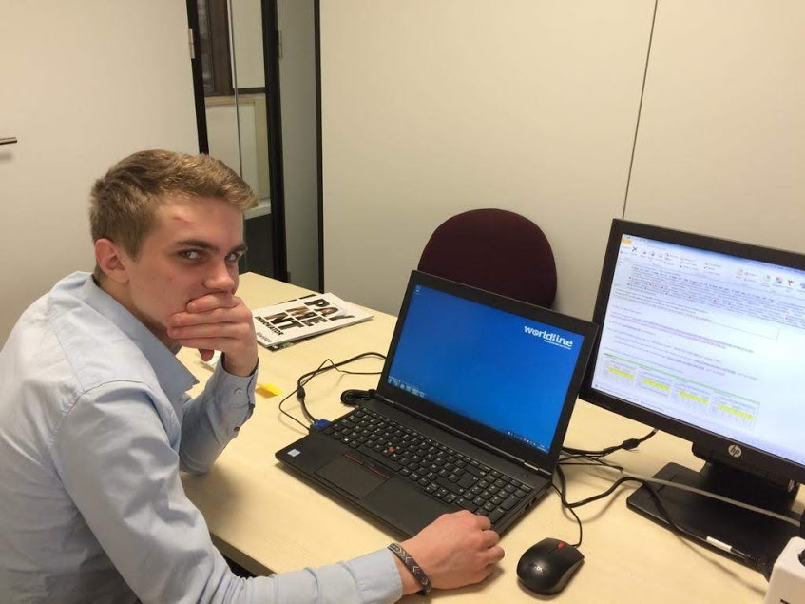
Stage: Evaluatie
Mooie feedback
Frans
Stage

Slide 20
Dankwoord
PascalE pots
Mijnheer Marcoen
Mijnheer Vandaele
Mevrouw Janssens
Stage

